Slide 1
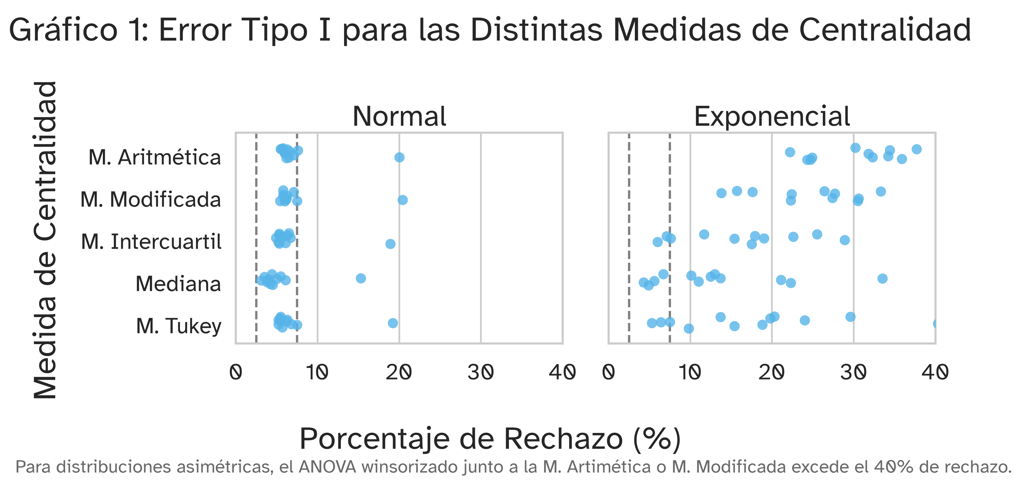
MEDIDAS DE CENTRALIDAD
Para las distribución normal (y la t) todas las medidas de centralidad salvo una controlan el error tipo I.
Para las distribución exponencial (y la lognormal) solo unas pocas medidas de centralidad controlan el error tipo I.

Slide 2
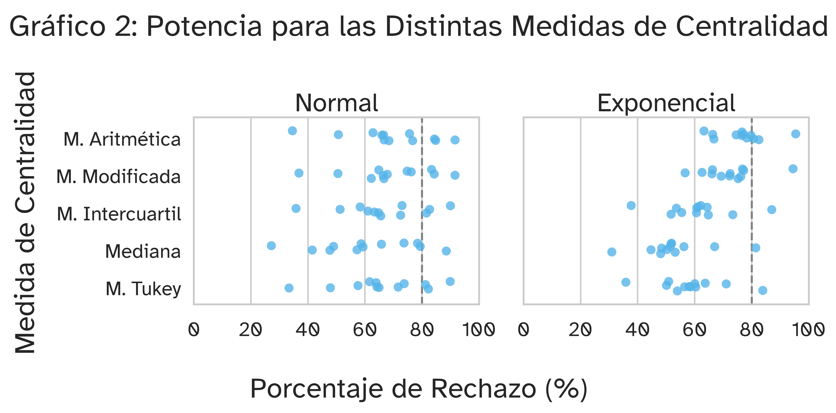
MEDIDAS DE CENTRALIDAD
Para las distribución normal (y la t) todas las medidas de centralidad tienen la misma potencia.
Para las distribución exponencial (y la lognormal) la media intercuartil, mediana y media de Tukey alcanzan potencias similares.
Se selecciona la mediana para las siguientes pruebas.

Slide 3
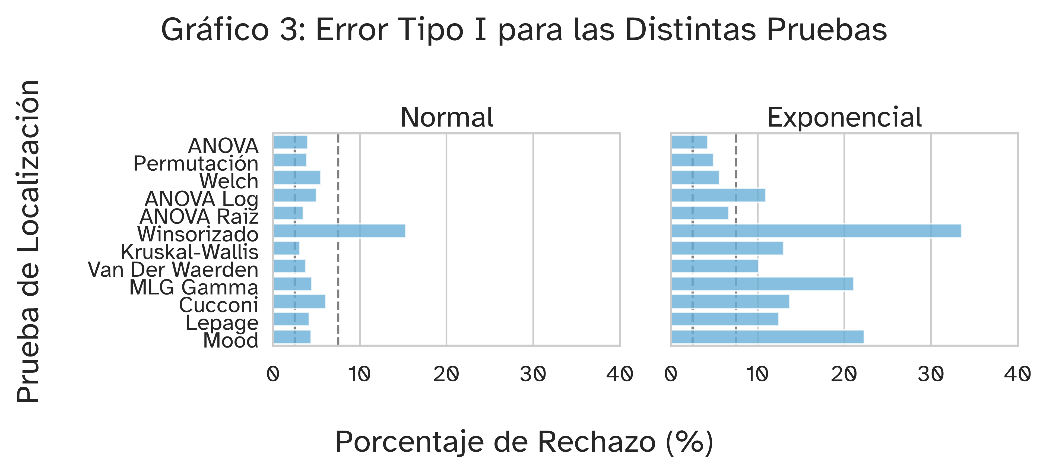
PRUEBAS DE LOCALIZACIÓN
Para las distribución normal (y la t) todas las pruebas logran controlar el error tipo I.
Para las distribución exponencial (y la lognormalsolo el ANOVA, ANOVA por Permutación, ANOVA de Welch y ANOVA con transformación Raíz cuadrada logran controlar el error tipo I.

Slide 4
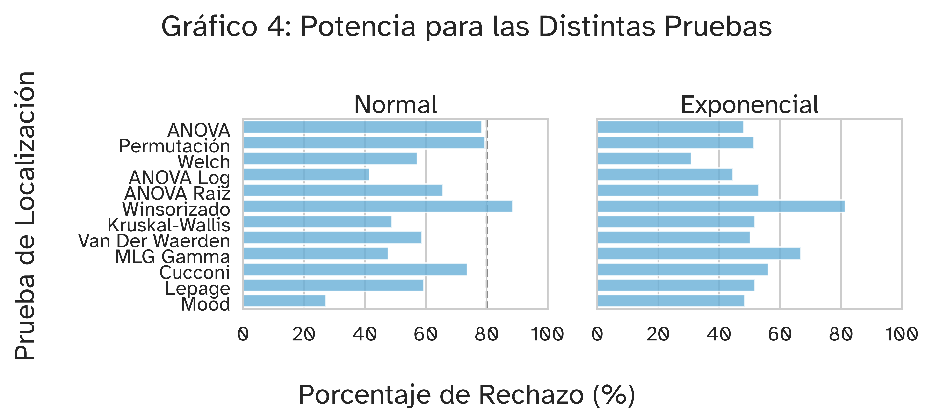
PRUEBAS DE LOCALIZACIÓN
ANOVA, ANOVA por permutación y ANOVA con transformación raíz mantienen potencias relativamente elevadas comparadas con el resto de las pruebas que no controlaban el error tipo I. ANOVA de Welch demuestra una potencia menor.

Slide 5
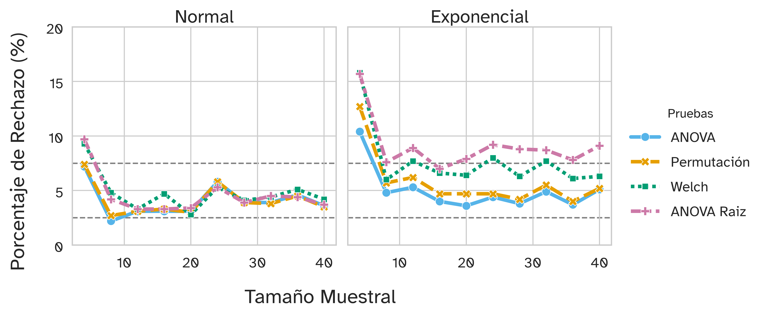
TAMAÑO MUESTRAL
Para la distribución normal y tamaños 8 o más todas las pruebas controlan el error tipo I.
Para distribuciones asimétricas ANOVA y ANOVA por permutación presentan un mejor desempeño pero aún necesitan tamaño 8.

Slide 6
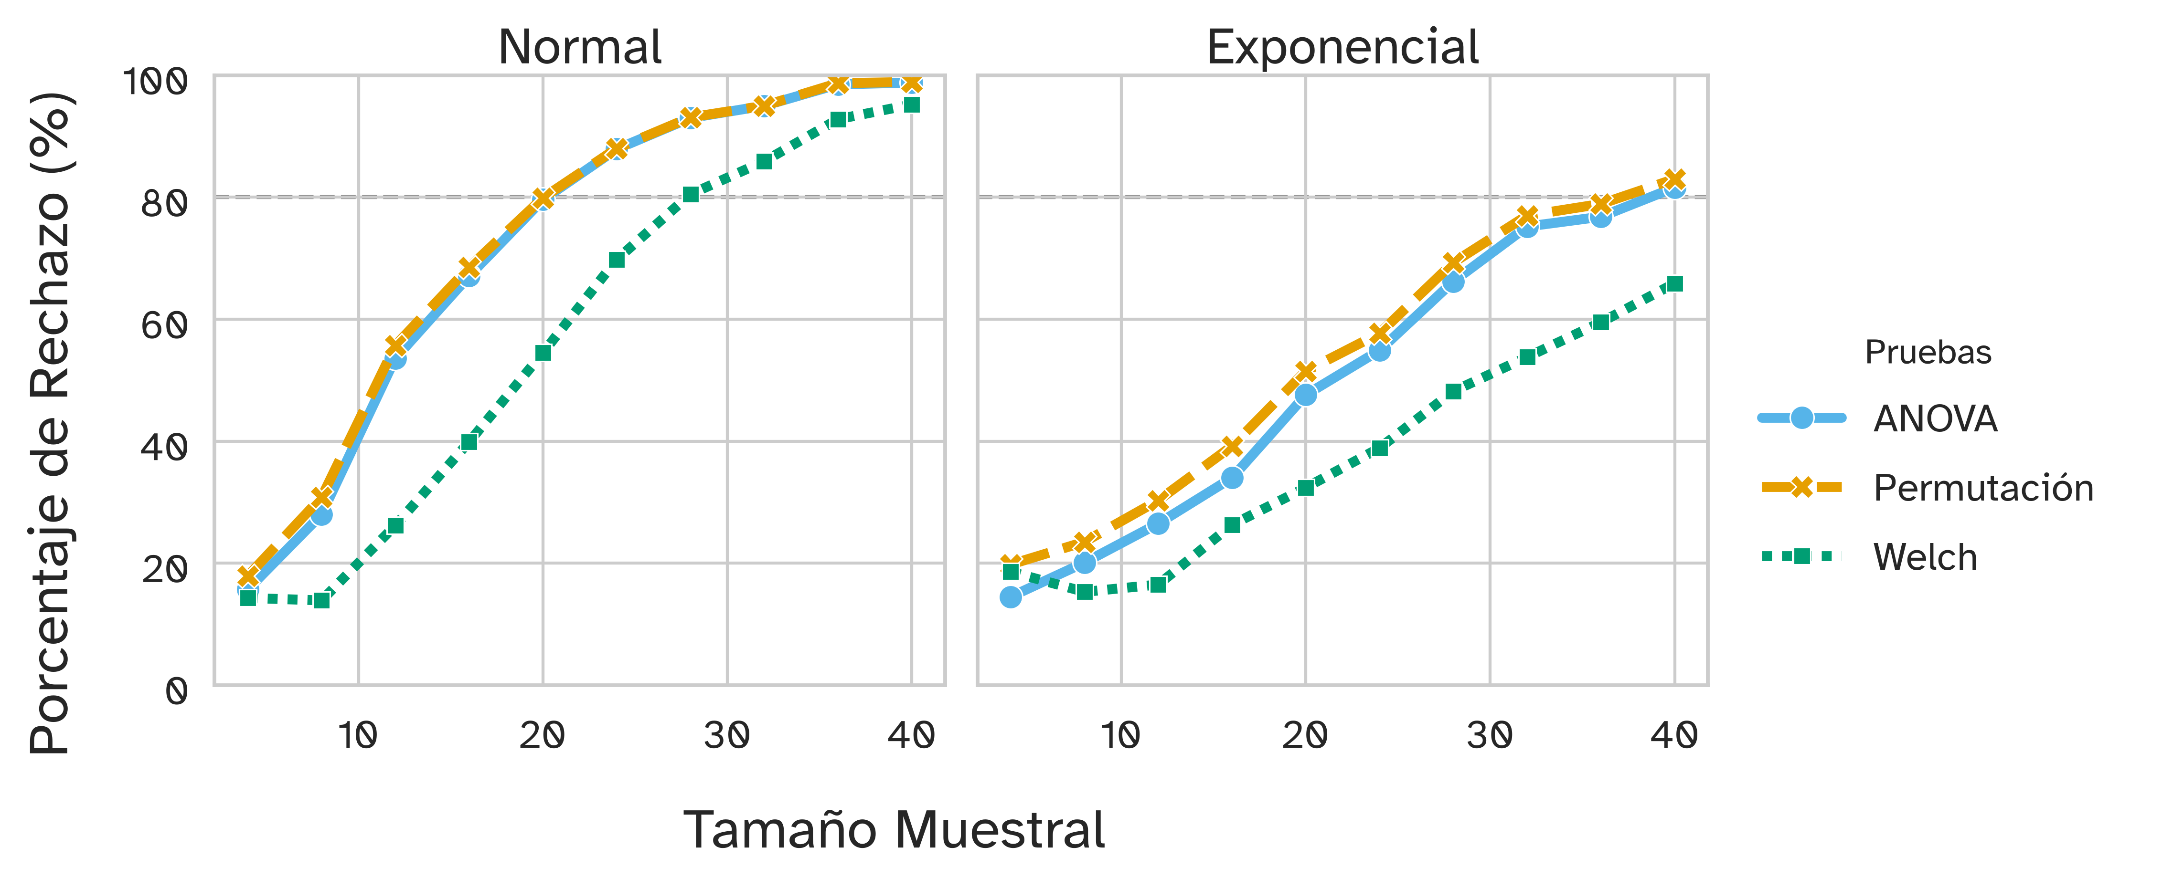
TAMAÑO MUESTRAL
Al incrementar el tamaño muestral incrementa también la potencia.
El incremento es más veloz en las distribuciones simétricas.

Slide 7
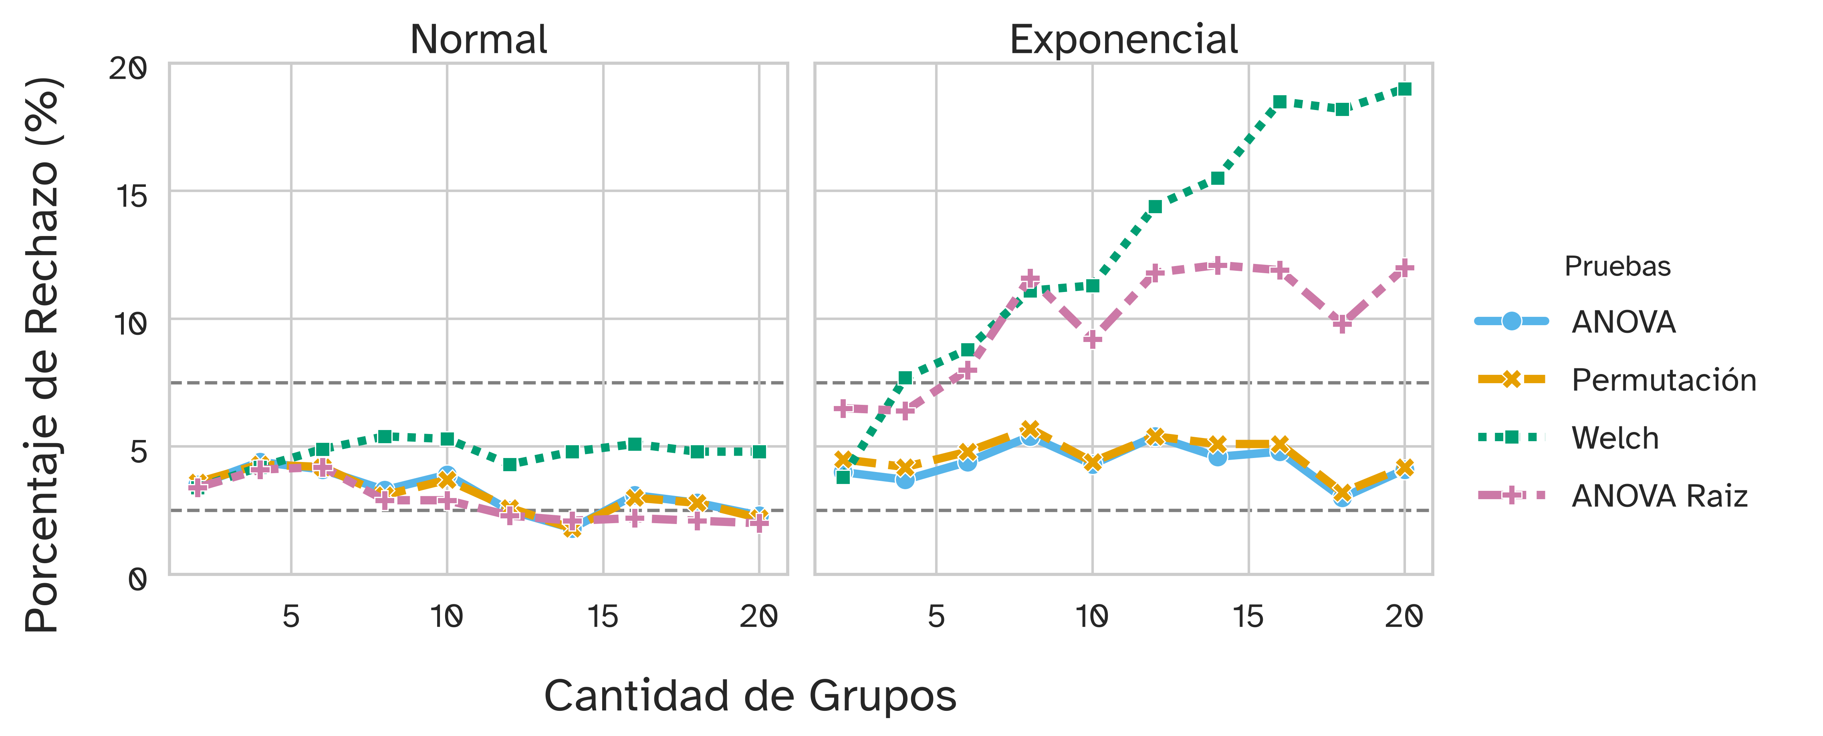
CANTIDAD DE GRUPOS
Para distribuciones simétricas, al incrementarla cantidad de grupo las pruebas se vuelven más conservadoras.
Para la distribución exponencial y más de 8 grupos solo el ANOVA y el ANOVA por permutación controlan el error tipo I.

Slide 8
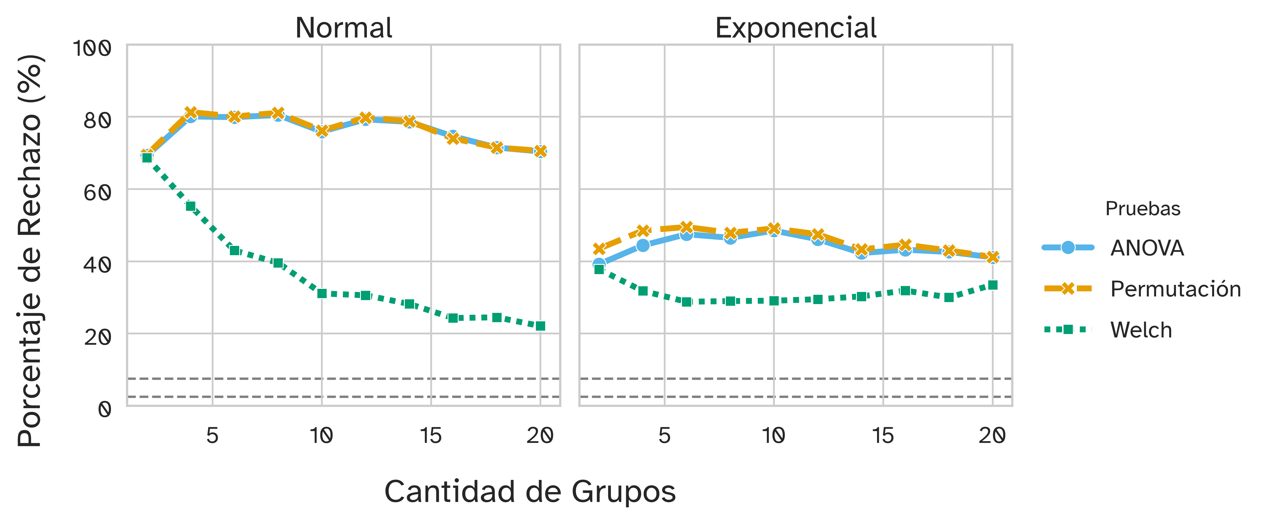
CANTIDAD DE GRUPOS
Para el ANOVA y ANOVA por permutación la potencia parece ser levemente mayor para entre 4 y 12 grupos.

Slide 9
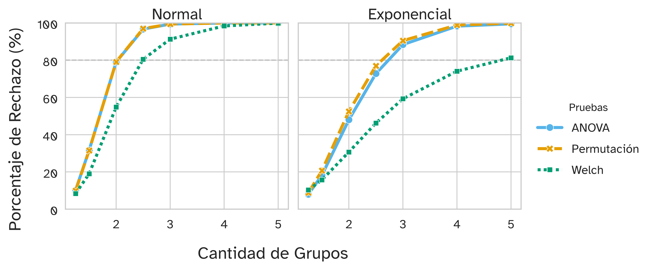
TAMAÑO DEL EFECTO
ANOVA y ANOVA por permutación presentan mayor potencia que Welch.
El 80% de potencia se alcanza para sigma = 2 en la distribución normal y cerca de sigma = 3 en la exponencial.

Slide 10
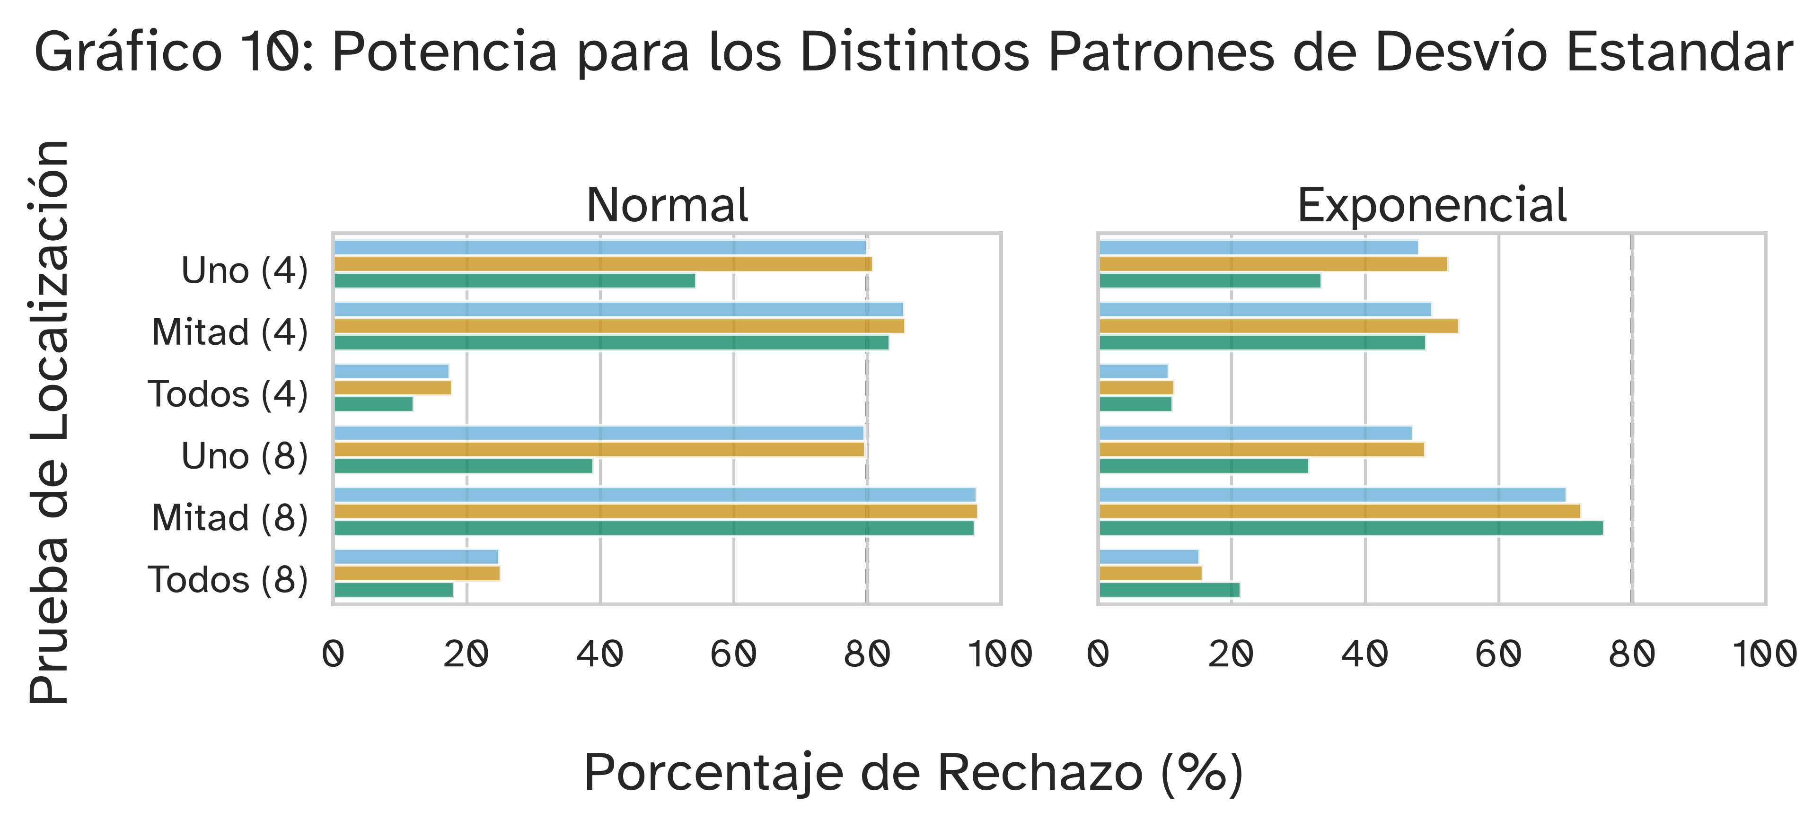
DISTRIBUCIÓN DE LOS DESVÍOS
En todos los casos cuando todos los desvíos son distintos la potencia disminuye.
Cuando la mitad de los desvíos son diferentes, se observa una mayor potencia si hay al menos 8 grupos.

Slide 11
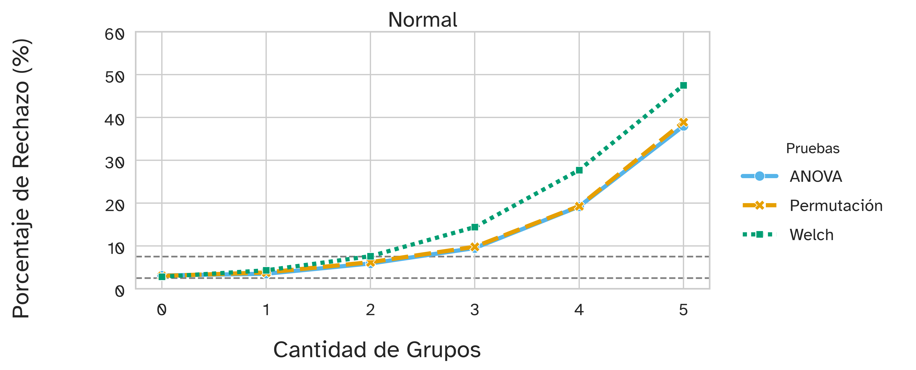
VALORES ATÍPICOS
Ambas pruebas presentan comportamientos similares.
Para tamaño N=20 se muestran robustos con contaminaciones de hasta 2%.
Para tamaño N=40 el test es robusto para hasta 1%.

Slide 12
CONCLUSIÓN
La mayoría de las medidas de centralidad y pruebas resultan apropiadas cuando la distribución original es robusta.
Sin embargo, se recomienda utilizar la mediana (u otra medida robusta) debido a que resulta adecuada para en distribuciones asimétricas y presenta la misma potencia que la media en distribuciones simétricas.
De entre las 11 pruebas consideradas solo el ANOVA y el ANOVA por permutación lograron controlar el error tipo I para distintos tamaños muestrales (N>=8) y cantidad de grupos (k entre 2 y 20).
Las pruebas, para un tamaño N=20, alcanzan el 80% de potencia para
Las pruebas incrementan su potencia cuando la mitad de los grupo poseen un desvío común y la otra mitad otro.
La potencia de las pruebas disminuye mucho cuando todos los grupos tienen desvíos diferentes.
Las pruebas no son robustos frente a valores atípicos y se conjetura que tampoco frente a diferencias distribucionales.

